Slide 1
Progettazione Geologica
Prof. Stefania Da Pelo
Normativa di riferimento

Slide 2
Di cosa parliamo?
La gerarchia della fonti della normativa italiana
Il ruolo del geologo nella progettazione
Contenuti della relazione geologica e geotecnica
http://download.acca.it/BibLus-net/ApprofondimentiTecnici/Speciale_BibLus-net_OrdinamentoGiuridico_2014.pdf

Slide 3
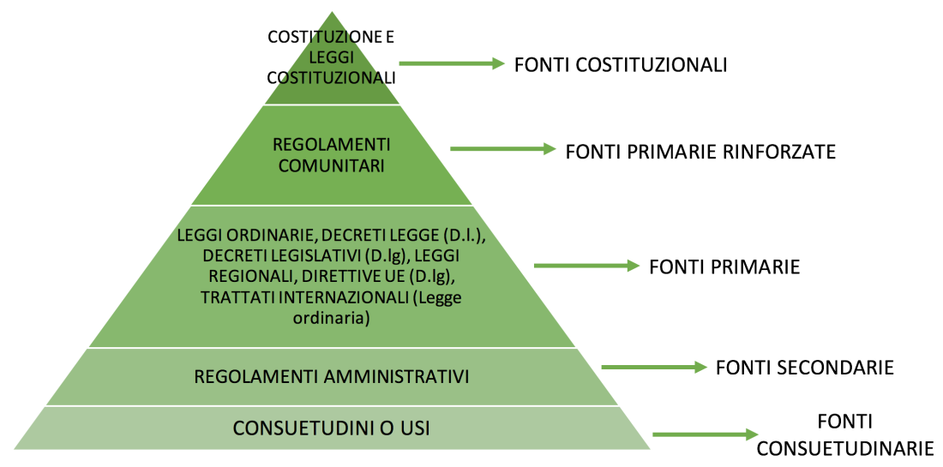
La gerarchia della normativa italiana
Immagine da: https://marcelloalterio.wordpress.com/lezione-4-le-fonti-del-diritto/

Slide 4
La gerarchia della normativa italiana
I vari provvedimenti si pongono in rapporto fra di loro e, talvolta, entrano in conflitto. Nel caso di conflitti, per stabilire quale norma prevalga sull’altra si seguono i seguenti criteri:
Criterio gerarchico
Criterio cronologico
Criterio di specialità
Criterio di competenza

Slide 5
La gerarchia della normativa italiana
La riforma costituzionale del 2001 ha introdotto una ripartizione delle competenze tra stato e regioni che accresce notevolmente i poteri delle regioni. Il nuovo testo dell’articolo 117 costituzionale distingue infatti tre forme diverse di competenza legislativa:
§ Le materie di competenza esclusiva dello Stato: politica estera e rapporti internazionali, immigrazione, difesa e sicurezza dello stato, norme generali sull’istruzione, previdenza sociale, dogane, protezione dei confini nazionali, tutela dell’ambiente e dei beni culturali, tutela del risparmio.
§ Le materie di competenza concorrente fra stato e regione: commercio con l’estero, tutela e sicurezza del lavoro, ricerca scientifica e tecnologica, tutela della salute, porti, aeroporti e reti di trasporto e navigazione, distribuzione dell’energia.
§ Le materie di competenza esclusiva delle regioni sono tutte le altre.
Le leggi regionali sono approvate dal consiglio regionale e promulgate dal presidente della regione.

Slide 6
La gerarchia della normativa italiana
Vincolanti
Regolamenti
Direttive
Non Vincolanti
Raccomandazioni
Pareri
Decisioni
La normativa comunitaria è di ordine gerarchico superiore alle leggi ordinarie
Per realizzare gli obiettivi stabiliti nei trattati, l'UE adotta diversi tipi di atti legislativi. Alcuni sono vincolanti, altri no. Alcuni si applicano in tutti i paesi dell'UE, altri solo in alcuni di essi.

Slide 7
La gerarchia della normativa italiana
Le Leggi ordinarie o formali
Sono emanate dal Parlamento, possono essere anche proposte su iniziativa popolare
Il Decreto legislativo e Testo Unico È emanato dal governo per disciplinare materie lunghe, complesse e tecniche, quali i Codici e i Testi unico, previa emanazione da parte del Parlamento di una Legge delega
Il Decreto del Presidente della Repubblica (DPR) o regolamenti governativi
Il Decreto legge
È emanato dal Governo in casi straordinari di necessità e urgenza (alluvioni, terremoti, ecc.).
I Codici Sono una raccolta sistematica di norme giuridiche relative a una data branca del diritto.
Le leggi regionali
Es. DPR 328/2001
D.Lgs 152/2006

Slide 8
La gerarchia della normativa italiana
I Decreti ministeriali, i Decreti del Presidente del Consiglio e i Decreti Interministeriali
Sono atti del potere esecutivo (Governo). Sono provvedimenti avente il contenuto della legge in quanto crea norme giuridiche, ma non la forma della legge, perché emanati da organi amministrativi e non da organi legislativi.
Il decreto ministeriale non deve essere presentato al Parlamento, ma registrato alla Corte dei Conti. Tale registrazione è una condizione necessaria per la sua efficacia,
Es. NTC 2018
(DM 17.01.2018)

Slide 9
La gerarchia della normativa italiana
Le Circolari
Sono l’atto amministrativo con cui l’amministrazione centrale si rivolge alle autorità inferiori impartendo loro istruzioni di servizio. Vengono indicati i criteri da seguire nella sua pratica esecuzione; Non ha efficacia di legge né di regolamento ma è vincolante per gli uffici sottoposti
I Pareri
Sono gli strumenti attraverso i quali si manifesta l’azione degli organi consultivi (es. Avvocatura dello Stato, Consiglio di Stato).
Es. Circolare 21.01.2019
n.7 C.S.LL.PP (NTC 2018)

Slide 10
Da: Prof. Eros Aiello (2019) Corso itinerante specialistico di approfondimento sulle NTC 2018 – Cagliari

Slide 11
DPR 328/2001 Competenze del geologo junior
Attività di acquisizione e rappresentazione anche con strumenti GIS dei dati di campagna e di laboratorio, con metodi diretti e indiretti:
1. rilevamento geologico di campagna; redazione di cartografie geologiche e tematiche di base finalizzata all’individuazione della pericolosità geologica ed ambientale;
2. realizzazione e assistenza in cantiere per indagini geognostiche ed indagini di laboratorio con metodi diretti e indiretti;
3. rappresentazione dei dati di campagna e di laboratorio necessari alla redazione delle relazioni geologiche e tecnico geologica;
4. studi d'impatto ambientale per la Valutazione d'Impatto Ambientale (VIA) limitatamente agli aspetti geologici;
5. rilievi geodetici, topografici, ed atmosferici

Slide 12
DPR 328/2001 Competenze del geologo junior
Il geologo junior si occupa essenzialmente della raccolta e gestione dei dati
reperire dati necessari per la relazione geologica e la progettazione dell’opera
FASE DI PROGETTAZIONE
IN CORSO D’OPERA
IN FASE DI ESERCIZIO
fare assistenza cantiere ma non assumere la responsabilità professionale delle decisioni.
organizzazione ed esecuzione delle prove di collaudo, esecuzione di campionamenti per monitoraggio componenti ambientali
la responsabilità della selezione, progettazione di prove e campionamenti, nonché dell’interpretazione dei dati e loro certificazione resterà compito esclusivo del GEOLOGO SENIOR

Slide 13
DPR 328/2001 Competenze del geologo senior
Attività con assunzioni di responsabilità di programmazione e di progettazione degli interventi geologici e di coordinamento tecnico-gestionale, nonché le competenze in materia di analisi, gestione, sintesi ed elaborazione dei dati specialistici e attività di ricerca
il rilevamento e la elaborazione di cartografie geologiche, tematiche, specialistiche e derivate, il telerilevamento, con particolare riferimento alle problematiche geologiche e ambientali, anche rappresentate a mezzo (GIS);
l'individuazione e la valutazione delle pericolosità geologiche e ambientali; l'analisi, prevenzione e mitigazione dei rischi geologici e ambientali con relativa redazione degli strumenti cartografici specifici, la programmazione e progettazione degli interventi geologici strutturali e non strutturali, compreso l'eventuale relativo coordinamento di strutture tecnico gestionali;
le indagini geognostiche e l'esplorazione del sottosuolo anche con metodi geofisici; le indagini e consulenze geologiche ai fini della relazione geologica per le opere di ingegneria civile mediante la costruzione del modello geologico-tecnico; la programmazione e progettazione degli interventi geologici e la direzione dei lavori relativi, finalizzati alla redazione della relazione geologica;

Slide 14
DPR 328/2001 Competenze del geologo senior
4) il reperimento, la valutazione e gestione delle georisorse, comprese quelle idriche, e dei geomateriali d'interesse industriale e commerciale compresa la relativa programmazione, progettazione e direzione dei lavori; l'analisi, la gestione e il recupero dei siti estrattivi dimessi;
5) le indagini e la relazione geotecnica;
6) la valutazione e prevenzione del degrado dei beni culturali ed ambientali per gli aspetti geologici, e le attività geologiche relative alla loro conservazione;
7) gli studi d'impatto ambientali per la Valutazione d'Impatto Ambientale (VIA) e per la Valutazione Ambientale Strategica (VAS) limitatamente agli aspetti geologici;
8) la geologia applicata alla pianificazione per la valutazione e per la riduzione dei rischi geoambientali compreso quello sismico, con le relative procedure di qualificazione e valutazione; l'analisi e la modellazione dei sistemi relativi ai processi geoambientali e la costruzione degli strumenti geologici per la pianificazione territoriale e urbanistica ambientale delle georisorse e le relative misure di salvaguardia, nonché per la tutela, la gestione e il recupero delle risorse ambientali; la gestione dei predetti strumenti di pianificazione; programmazione e progettazione degli interventi geologici e il coordinamento di strutture tecnico-gestionali;

Slide 15
DPR 328/2001 Competenze del geologo senior
9) i rilievi geodetici, topografici, oceanografici ed atmosferici, ivi compresi i rilievi ed i parametri meteoclimatici caratterizzanti e la dinamica dei litorali; il Telerilevamento e i Sistemi Informativi Territoriali (SIT);
10) le analisi, la caratterizzazione fisicomeccanica e la certificazione dei materiali geologici;
11) le indagini geopedologiche e le relative elaborazioni finalizzate a valutazioni di uso del territorio;
12) le analisi geologiche, idrogeologiche, geochimiche delle componenti ambientali relative alla esposizione e vulnerabilità a fattori inquinanti e ai rischi conseguenti; l'individuazione e la definizione degli interventi di mitigazione dei rischi; le indagini e ricerche paleontologiche, petrografiche, mineralogiche, sedimentologiche, geopedologiche, geotecniche e geochimiche;
13) il coordinamento della sicurezza nei cantieri temporanei e mobili limitatamente agli aspetti geologici;
14) la funzione di Direttore responsabile in tutte le attività estrattive a cielo aperto, in sotterraneo, in mare; Direttore e Garante di laboratori geotecnici

Slide 16
Il ruolo del geologo nella progettazione
D.P.R. 6 giugno 2001, n. 380
Testo unico delle disposizioni legislative e regolamentari in materia edilizia
Parte I – Attività edilizia
Parte II – Normativa tecnica per l’edilizia
Parte III – Disposizioni finali
http://www.bosettiegatti.eu/info/norme/statali/2001_0380.htm
Parte II -Articolo 52 – Norme tecniche
Le costruzioni pubbliche e private devono essere realizzate in osservanza di norme tecniche riguardanti i vari elementi costruttivi, fissate con decreto ministeriale, che definiscono i criteri generali di :
progettazione esecuzione e collaudo delle opere,
verifiche di sicurezza dei manufatti e delle fondazioni,
indagini sui terreni e sulle rocce, la stabilità dei pendii naturali e delle scarpate, i criteri generali e le precisazioni tecniche per la progettazione, esecuzione e collaudo delle opere di sostegno delle terre e delle opere di fondazione; i criteri generali e le precisazioni tecniche per la progettazione, esecuzione e collaudo di opere speciali, quali ponti, dighe, serbatoi, tubazioni, torri, costruzioni prefabbricate in genere, acquedotti, fognature;
protezioni delle costruzioni dagli incendi
RIMANDA QUINDI ALLE NTC

Slide 17
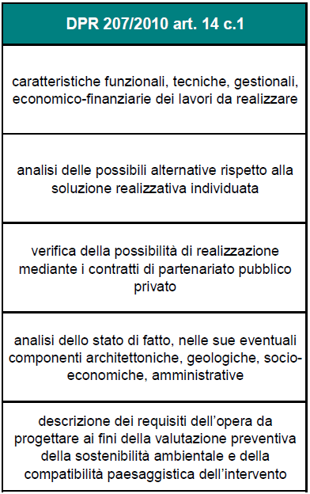
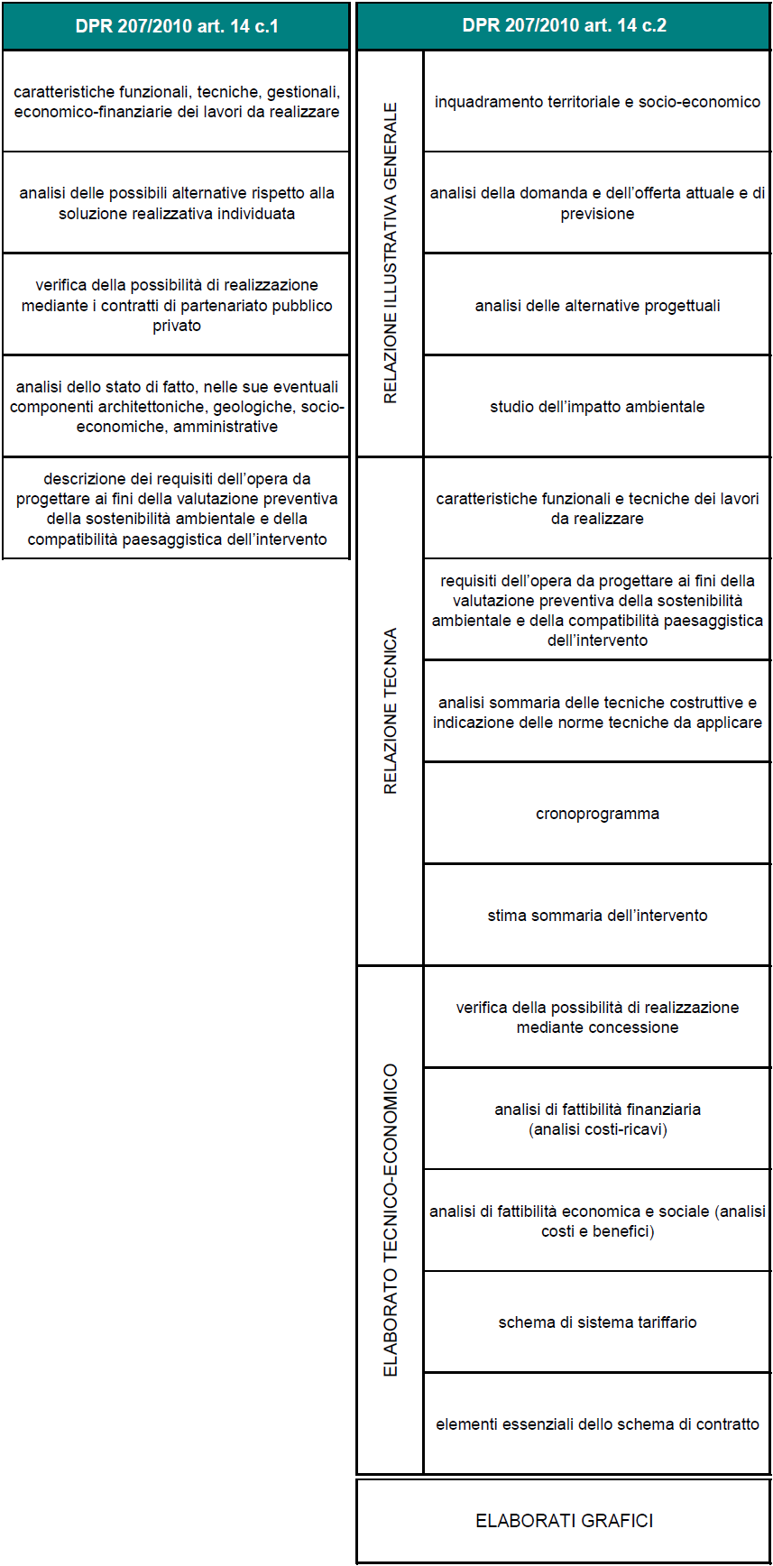
Quadro normativo: Il ruolo del geologo nella progettazione
Il ruolo del geologo nella progettazione
D.Lgs. 12 aprile 2006, n.163
Codice degli appalti
D.P.R. 5 ottobre 2010, n. 207
Regolamento di esecuzione ed attuazione del Dlgs 163/2006
TITOLO II - PROGETTAZIONE E VERIFICA DEL PROGETTO
Prevede:
la predisposizione dello Studio di Fattibilità (art. 14) in fase di aggiornamento annuale del programma triennale
Progettazione finalizzata a
realizzare interventi di qualità, tecnicamente validi durabili e sostenibili;
rispettare il miglior rapporto fra benefici e costi globali di costruzione, manutenzione e gestione.
Progetto redatto (salvo casi particolari previsti dal codice degli appalti) secondo tre progressivi livelli di definizione:
Progetto preliminare (artt. 17-23) – Studio prefattibilità ambientale (art.20)
Progetto definitivo (artt. 24-32) – SIA e studio di fattibilità ambientale (art.27)
Progetto esecutivo (artt. 33-43) -
Approfondimenti: ITACA-ISTITUTO PER L'INNOVAZIONE E TRASPARENZA DEGLI APPALTI E LA COMPATIBILITA’ AMBIENTALE LINEE GUIDA PER LA REDAZIONE DI STUDI DI FATTIBILITÀ -24 gennaio 2013 - http://www.itaca.org/documenti/news/LG%20ITACA%20SDF_Completo_240113.pdf
http://www.bosettiegatti.eu/info/norme/statali/2010_0207.htm

Slide 18
Il ruolo del geologo nella progettazione: D.P.R. 5 ottobre 2010, n. 207 - Fasi della progettazione
Art. 21. Elaborati grafici del progetto preliminare
a) per opere e lavori puntuali:
1) dallo stralcio degli strumenti di pianificazione territoriale e di tutela ambientale e paesaggistica, nonché degli strumenti urbanistici generali ed attuativi vigenti, sui quali sono indicate la localizzazione dell’intervento da realizzare e le eventuali altre localizzazioni esaminate;
2) dalle planimetrie con le indicazioni delle curve di livello in scala non inferiore a 1:2.000, sulle quali sono riportati separatamente le opere ed i lavori da realizzare e le altre eventuali ipotesi progettuali esaminate;
3) dagli elaborati relativi alle indagini e studi preliminari, in scala adeguata alle dimensioni dell’opera in progettazione:
- carta e sezioni geologiche;
- sezioni e profili geotecnici;
- carta archeologica;
- planimetria delle interferenze;
- planimetrie catastali;
- planimetria ubicativa dei siti di cava e di deposito;
4) dagli schemi grafici e sezioni schematiche nel numero, nell’articolazione e nelle scale necessarie a permettere l'individuazione di massima di tutte le caratteristiche spaziali, tipologiche, funzionali e tecnologiche delle opere e dei lavori da realizzare, integrati da tabelle relative ai parametri da rispettare;

Slide 19
Il ruolo del geologo nella progettazione: D.P.R. 5 ottobre 2010, n. 207 - Fasi della progettazione
Art. 21. Elaborati grafici del progetto preliminare
b) per opere e lavori a rete:
…….
7) dagli elaborati relativi alle indagini e studi preliminari, ed in particolare:
- carta e sezioni geologiche, geomorfologiche e idrogeologiche in scala non inferiore a 1:10.000/1000;
- planimetria idraulica in scala non inferiore a 1:10.000;
sezioni geotecniche con indicazione delle unità stratigrafiche omogenee sotto il profilo fisico-meccanico, delle principali grandezze fisiche e proprietà indice, nonché del regime delle pressioni interstiziali nel volume significativamente interessato dall’opera in scala non inferiore a 1:5.000/500;
……………..
corografia in scala non inferiore a 1:25.000 con l’ubicazione dei siti di cava e di deposito;
- planimetria dei siti di cava e di deposito in scala non inferiore a 1:10.000;
- sistemazione tipo aree di deposito;
………….

Slide 20
Il ruolo del geologo nella progettazione: D.P.R. 5 ottobre 2010, n. 207 - Fasi della progettazione
Art. 26. Relazioni tecniche e specialistiche del progetto definitivo
…….
a) relazione geologica: comprende, sulla base di specifiche indagini geologiche, la identificazione delle formazioni presenti nel sito, lo studio dei tipi litologici, della struttura e dei caratteri fisici del sottosuolo, definisce il modello geologico del sottosuolo, illustra e caratterizza gli aspetti stratigrafici, strutturali, idrogeologici, geomorfologici, nonché il conseguente livello di pericolosità geologica;
b) relazioni idrologica e idraulica: riguardano lo studio delle acque meteoriche, superficiali e sotterranee. Illustra inoltre i calcoli preliminari relativi al dimensionamento dei manufatti idraulici. Gli studi devono indicare le fonti dalle quali provengono gli elementi elaborati ed i procedimenti usati nella elaborazione per dedurre le grandezze di interesse;
…………
d) relazione geotecnica: definisce, alla luce di specifiche indagini, scelte in funzione del tipo di opera e delle modalità costruttive, il modello geotecnico del volume del terreno influenzato, direttamente o indirettamente, dalla costruzione del manufatto e che a sua volta influenzerà il comportamento del manufatto stesso. Illustra inoltre i procedimenti impiegati per le verifiche geotecniche, per tutti gli stati limite previsti dalla normativa tecnica vigente, che si riferiscono al rapporto del manufatto con il terreno, e i relativi della risposta sismica locale, la relazione geotecnica deve comprendere l’illustrazione delle indagini effettuate a tal fine, dei procedimenti adottati e dei risultati ottenuti;
i) relazione sulla gestione delle materie: descrizione dei fabbisogni di materiali da approvvigionare da cava, al netto dei volumi reimpiegati, e degli esuberi di materiali di scarto, provenienti dagli scavi; individuazione delle cave per approvvigionamento delle materie e delle aree di deposito per lo smaltimento delle terre di scarto; descrizione delle soluzioni di sistemazione finali proposte;

Slide 21
Il ruolo del geologo nella progettazione: D.P.R. 5 ottobre 2010, n. 207 - Fasi della progettazione
Art. 27. Studio di impatto ambientale e studio di fattibilità …….
1. Lo studio di impatto ambientale, ove previsto dalla normativa vigente, è redatto secondo le norme tecniche che disciplinano la materia ed è predisposto contestualmente al progetto definitivo sulla base dei risultati della fase di selezione preliminare dello studio di impatto ambientale, nonché dei dati e delle informazioni raccolte nell'ambito del progetto stesso anche con riferimento alle cave e alle discariche.
2. Lo studio di fattibilità ambientale, tenendo conto delle elaborazioni a base del progetto definitivo, approfondisce e verifica le analisi sviluppate nella fase di redazione del progetto preliminare, ed analizza e determina le misure atte a ridurre o compensare gli effetti dell’intervento sull’ambiente e sulla salute, ed a riqualificare e migliorare la qualità ambientale e paesaggistica del contesto territoriale avuto riguardo agli esiti delle indagini tecniche, alle caratteristiche dell'ambiente interessato dall’intervento in fase di cantiere e di esercizio, alla natura delle attività e lavorazioni necessarie all’esecuzione dell’intervento, e all'esistenza di vincoli sulle aree interessate. Esso contiene tutte le informazioni necessarie al rilascio delle prescritte autorizzazioni e approvazioni in materia ambientale.

Slide 22
Il ruolo del geologo nella progettazione: D.P.R. 5 ottobre 2010, n. 207 - Fasi della progettazione
Art. 36. Elaborati grafici del progetto esecutivo
a) dagli elaborati che sviluppano nelle scale ammesse o prescritte, tutti gli elaborati grafici del progetto definitivo;

Slide 23
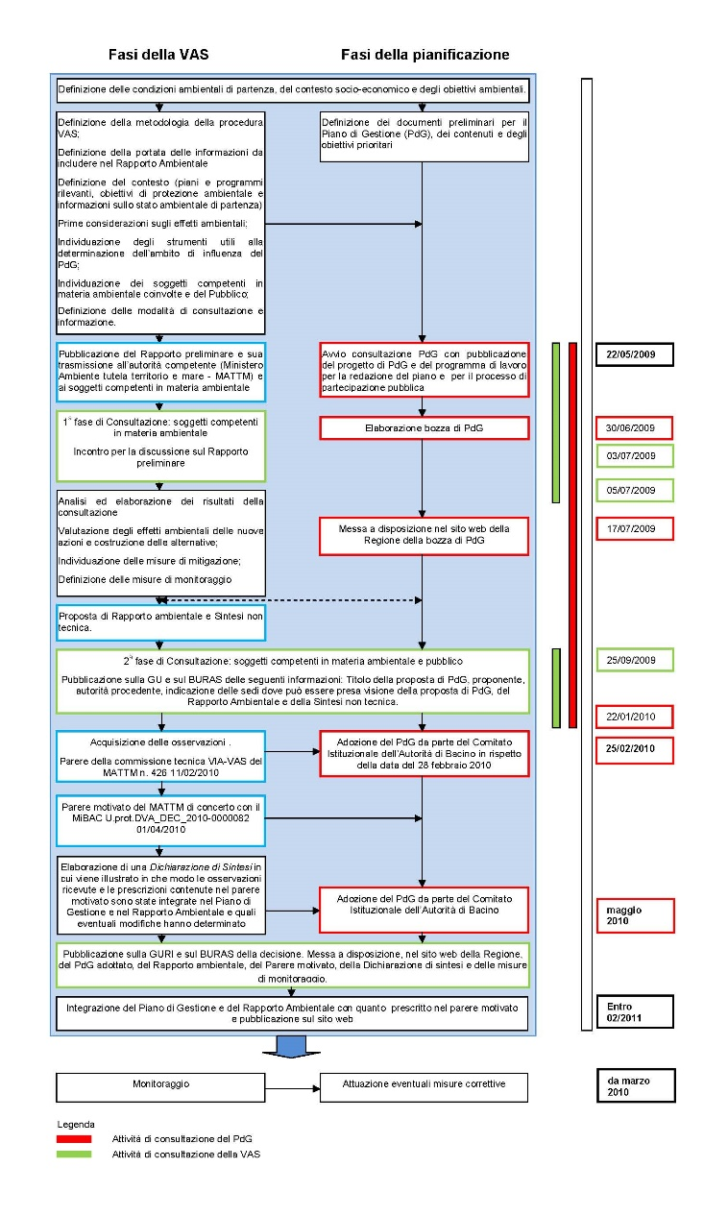

La Valutazione ambientale strategica

Slide 24
La Valutazione ambientale strategica

Slide 25
La Valutazione ambientale strategica

Slide 26
La Valutazione ambientale strategica

Slide 27
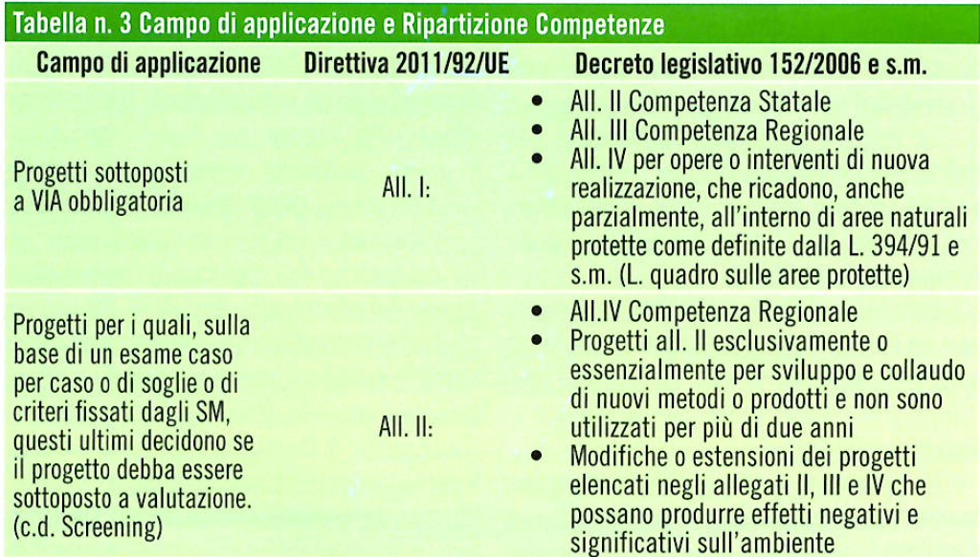
La Valutazione di impatto ambientale
Ultimo aggiornamento DLgs 104/2017

Slide 28
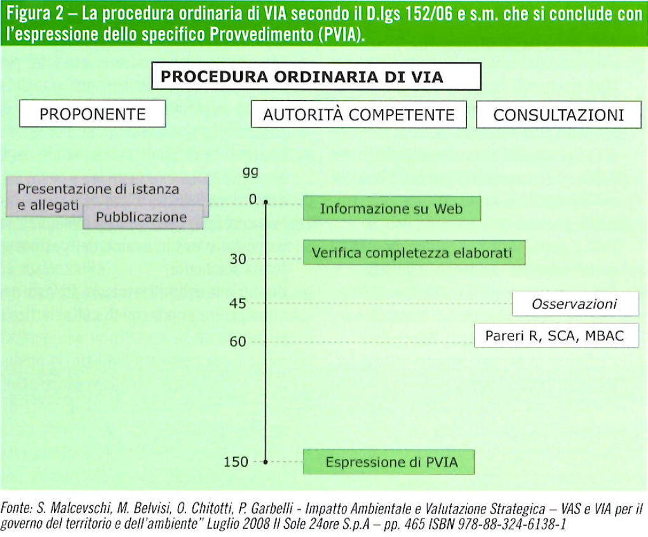
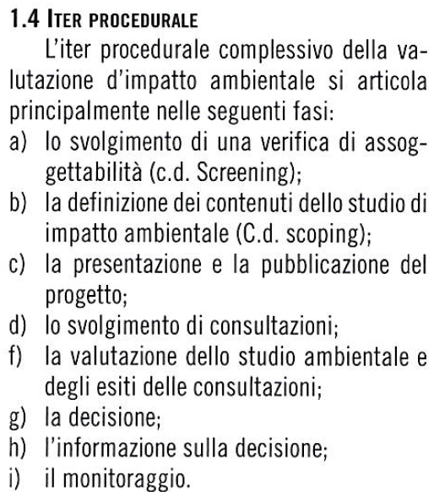
La Valutazione di impatto ambientale

Slide 29
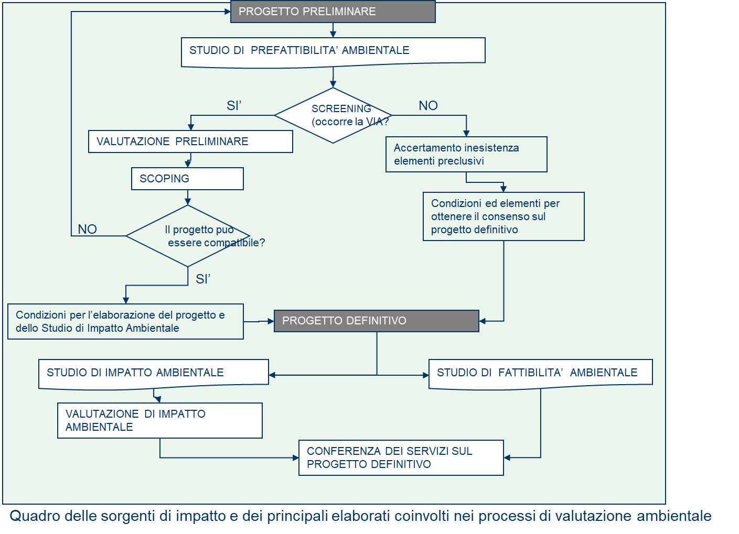
La Valutazione di impatto ambientale

Slide 30
La Valutazione di Impatto Ambientale
Nexteco, 2019, https://www.nexteco.it/hubfs/PDF/C1-Valutazione%20di%20impatto%20ambientale.pdf

Slide 31
La Valutazione di Impatto Ambientale
Nexteco, 2019, https://www.nexteco.it/hubfs/PDF/C1-Valutazione%20di%20impatto%20ambientale.pdf

Slide 32
La Valutazione di Impatto Ambientale: un esempio
Il progetto comprende la realizzazione delle
seguenti opere:
In prima analisi possono essere individuati i seguenti effetti:
Nexteco, 2019, https://www.nexteco.it/hubfs/PDF/C1-Valutazione%20di%20impatto%20ambientale.pdf

Slide 33
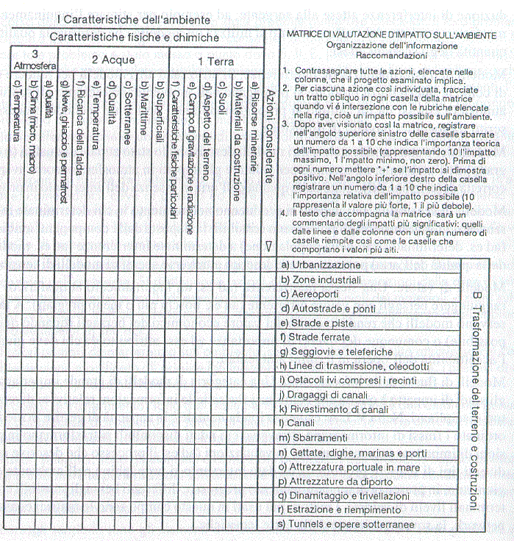
La Valutazione di Impatto Ambientale: Matrici di Impatto
Riporta in colonna una lista di 100 azioni di progetto previste (suddivise in 11 categorie riguardanti la fase di costruzione e di esercizio) e in riga 88 componenti ambientali su cui agiscono le azioni stesse.
Nelle celle d’intersezione si riportano due numeri:
L’importanza assoluta della data azione sulla data componente (in una scala da +10, molto positivo, a –10, molto negativo)
La rilevanza relativa al contesto dell’impatto (in una scala da 10, molto rilevante, a 1, irrilevante).
La sommatoria orizzontale e verticale di tali valutazioni singole permette di giungere ad una valutazione globale.
Esempio di Matrice di Leopold, 1971

Slide 34
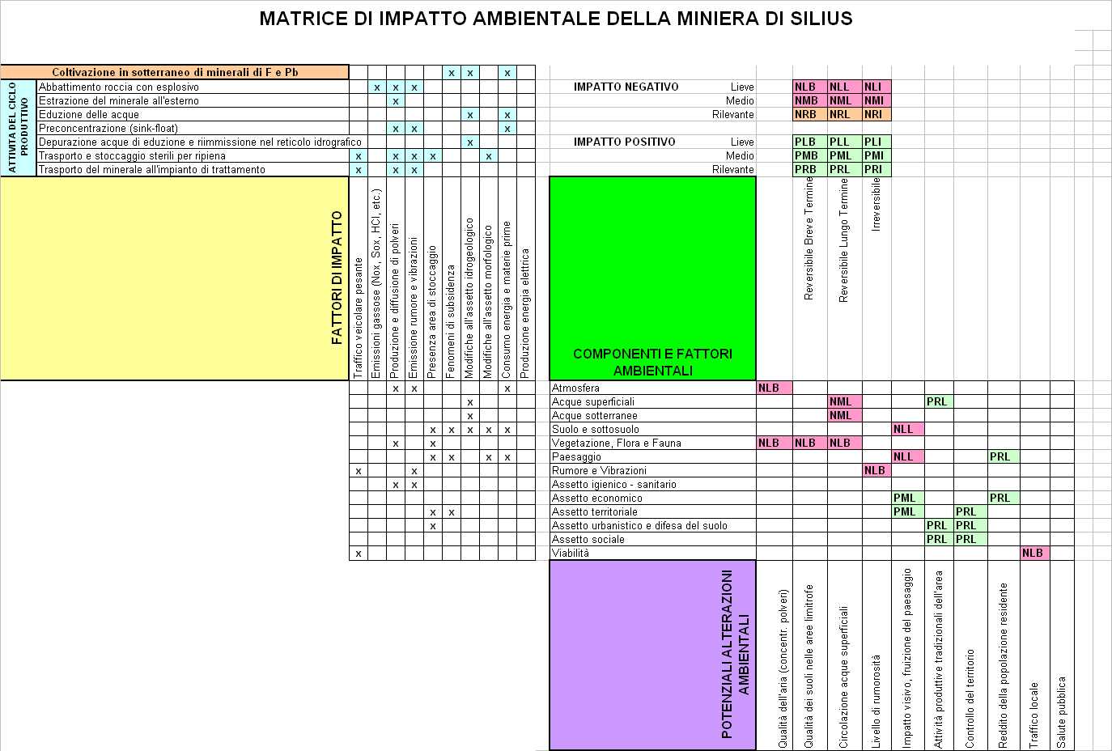
La Valutazione di Impatto Ambientale: Matrici di Impatto
Prof. P.P. Manca DICAAR: gentile concessione

Slide 35

La Valutazione di impatto ambientale
http://www.bosettiegatti.eu/info/norme/statali/2006_0152_allegati.htm#P_2
https://va.minambiente.it/it-IT

Slide 36
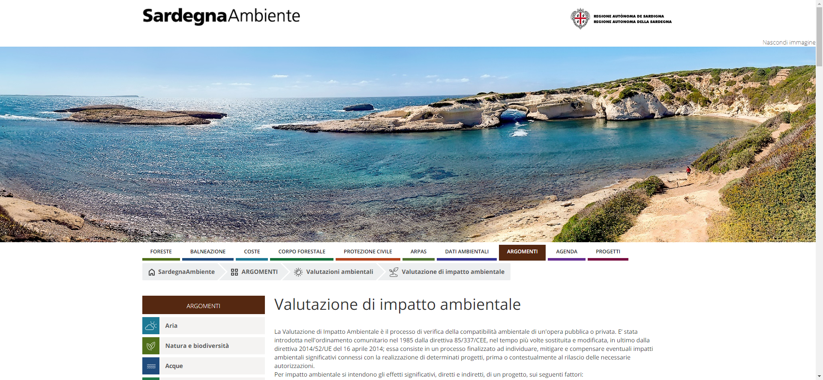
La Valutazione di impatto ambientale
http://www.bosettiegatti.eu/info/norme/statali/2006_0152_allegati.htm#P_2
https://portal.sardegnasira.it/impatto-ambientale

Slide 37
D.M. 17.01.2018 (NTC) – Eurocodici EN7 CIRCOLARE 21 gennaio 2019, n. 7 C.S.LL.PP.
definiscono i principi per il progetto, l’esecuzione ed il collaudo di tutti i tipi di costruzione rispetto alle prestazioni richieste in termini di sicurezza, regolare utilizzo e durabilità.
i Cap. 6 e 7 costituiscono una revisione completa ed aggiornata del DM 11.3.1988, ormai superato dall’eliminazione del §2,7 (NTC 2008) che prevedeva un approccio semplificato (da tensioni ammissibili a modello prestazionale)
fissano i criteri per la modellazione geologica e geotecnica del terreno di fondazione da riportare in 2 relazioni separate – relazione geologica di esclusiva competenza del geologo
introducono il metodo di progettazione basato su criteri semiprobabilistici agli stati limite, che prevedono l’impiego di coefficienti parziali di sicurezza nel confronto tra la resistenza dell’insieme materiali-strutture e l’effetto delle azioni (Appendice nazionale). Stato limite è la condizione superata la quale l’opera non soddisfa più le esigenze per le quali è stata progettata
SLU associato al valore estremo della capacità portante o ad altre forme di cedimento strutturale che possono mettere in pericolo la sicurezza delle persone.
SLE associato a stati oltre i quali non risultano più soddisfatti i requisiti di esercizio previsti
definiscono il concetto di pericolosità sismica, espresso in termini di accelerazione orizzontale massima attesa, attraverso lo studio della risposta sismica locale. Questo richiede la definizione della categoria di sottosuolo da attribuire a un determinato sito, a partire dalla determinazione della velocità di propagazione delle onde di taglio entro una profondità di riferimento di 30 metri (V_{s,30}).

Slide 38
D.M. 17.01.2018 (NTC) – Eurocodici EN7 CIRCOLARE 21 gennaio 2019, n. 7 C.S.LL.PP.
CAP. 6
Riguarda:
il progetto e la realizzazione:
delle opere di fondazione;
delle opere di sostegno;
delle opere in sotterraneo;
delle opere e manufatti di materiali sciolti naturali;
dei fronti di scavo;
del miglioramento e rinforzo dei terreni e degli ammassi rocciosi;
del consolidamento dei terreni interessanti opere esistenti;
di discariche controllate di rifiuti e depositi di inerti;
la valutazione
della sicurezza dei pendii;
la fattibilità
di opere che hanno riflessi su grandi aree (comprendenti: nuovi insediamenti urbani civili o industriali; ristrutturazione di insediamenti esistenti, reti idriche e fognarie urbane e reti di sottoservizi di qualsiasi tipo; strade, ferrovie ed idrovie; opere marittime e difese costiere; aeroporti; bacini idrici artificiali e sistemi di derivazione da corsi d’acqua; sistemi di impianti per l’estrazione di liquidi o gas dal sottosuolo; bonifiche e sistemazione del territorio; attività estrattive di materiali da costruzione).

Slide 39
D.M. 17.01.2018 (NTC) – Eurocodici EN7 CIRCOLARE 21 gennaio 2019, n. 7 C.S.LL.PP.
Le scelte progettuali devono tener conto delle prestazioni attese delle opere, dei caratteri geologici del sito e delle condizioni ambientali
La caratterizzazione e la modellazione geologica del sito consiste nella ricostruzione dei caratteri litologici, stratigrafici, strutturali, idrogeologici, geomorfologici e, più in generale, di pericolosità geologica del territorio.
le indagini e gli studi devono caratterizzare la zona di interesse in termini di pericolosità geologica intrinseca, per processi geodinamici interni (sismicità, vulcanismo,...) ed esterni (stabilità dei pendii, erosione, subsidenza,…) e devono consentire di individuare gli eventuali limiti imposti al progetto di insiemi di manufatti e interventi (ad esempio: modifiche del regime delle acque superficiali e sotterranee, subsidenza per emungimento di fluido dal sottosuolo…).

Slide 40
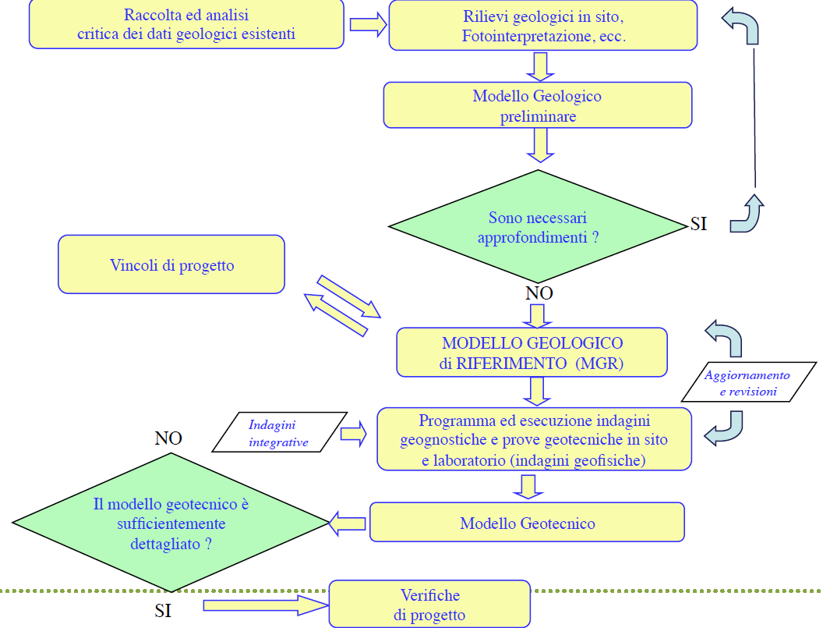
Il modello geologico di riferimento (MGR) strumento indispensabile per la costruzione del Modello geotecnico
Giarratana V, Griffini L. (2011) Il modello geologico di riferimento a servizio dei progetti delle infrastrutture viarie Strade & Autostrade, 3, 190, 193. http://www.acaiacs.it/files/Strade%20e%20autostrade%20-%20Modello%20geologico%20di%20riferimento%20-%202011.pdf

Slide 41
Il modello geologico di riferimento (MGR) strumento indispensabile per la costruzione del Modello geotecnico
Il modello geologico di riferimento è la ricostruzione concettuale della storia evolutiva dell’area di studio, dal momento della messa in posto delle formazioni geologiche fino al momento dello studio.
Esso consente di comprendere l’evoluzione del territorio fisico attraverso la descrizione delle peculiarità genetiche dei diversi terreni presenti, delle dinamiche di messa in posto dei diversi termini litologici, dei rapporti di giustapposizione reciproca, delle vicende tettoniche subite e dell’azione dei diversi agenti morfogenetici e morfodinamici.
Il modello geologico deve consentire la definizione degli elementi di criticità che possono manifestarsi in relazione con le caratteristiche delle opere di progetto.
Completa il modello la definizione dei livelli di pericolosità naturale presenti nell’area di intervento: sismica, da frana/valanga, da esondazione, vulcanica, da emissione di gas/fluidi dal sottosuolo, da sinkhole/cedimento e subsidenza (elenco non esaustivo).
http://www.cngeologi.it/wp-content/uploads/2016/01/Raccomandazioni-per-redazione-Relazione-Geologica.pdf

Slide 42
Relazione geologica: RACCOMANDAZIONI per la redazione della Relazione Geologica
INDICE DELLA RELAZIONE GEOLOGICA
PREMESSA SULL’OPERA
QUADRO NORMATIVO DI RIFERIMENTO
VINCOLISTICA
INQUADRAMENTO GEOLOGICO, GEOMORFOLOGICO ED IDROGEOLOGICO
INDAGINI GEOLOGICHE, GEOTECNICHE E SISMICHE
CARATTERIZZAZIONE E MODELLAZIONE GEOLOGICA DEL SITO
MODELLAZIONE SISMO-STRATIGRAFICA E VALUTAZIONE DEGLI EFFETTI SISMICI DI SITO
CARATTERIZZAZIONE E MODELLAZIONE GEOLOGICO-TECNICA DEL SOTTOSUOLO
ANALISI DELLA PERICOLOSITA’ GEOLOGICA CON RIFERIMENTO AL PROGETTO E PRESCRIZIONI GEOLOGICHE DI INDIRIZZO
CONCLUSIONI
http://www.cngeologi.it/wp-content/uploads/2016/01/Raccomandazioni-per-redazione-Relazione-Geologica.pdf

